Slide 1
Высшие учебные заведения города Хабаровска

Slide 2
Тихоокеанский государственный университет
Список факультетов:
Инженерно-строительный
Социально-гуманитарный
Транспортно-энергетический
Автоматизация и информационные технологии
Архитектура и дизайн
Компьютерные и фундаментальные науки
Природопользование и экология
Экономика и управление
Юридический

Slide 3
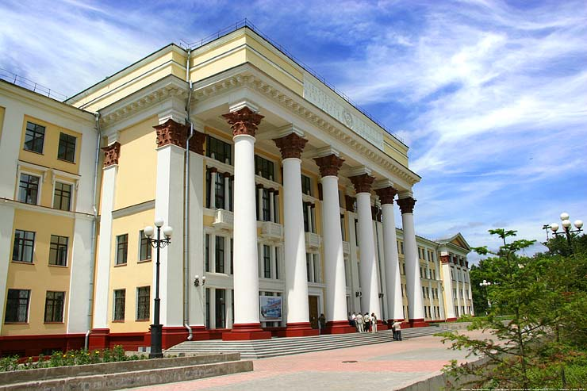
Дальневосточный государственный университет путей сообщения
Список институтов:
Тяги подвижного состава
Управления, автоматизации и телекоммуникации
Экономики
Транспортного строительства
Электроэнергетический
Социально-гуманитарный
Естественно - научный (прикладные информатика и математика, нефтегазовое дело, безопасность (…) и т.д.)
Международного сотрудничества

Slide 4
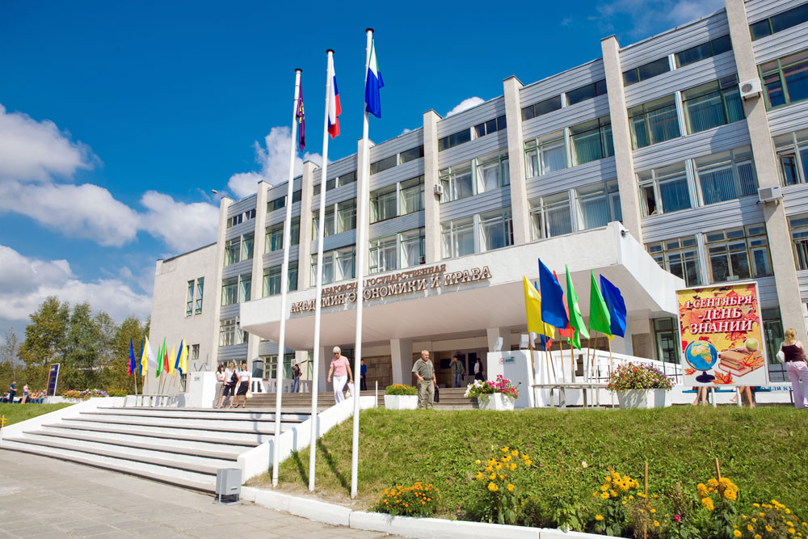
Хабаровская государственная академия экономики и права
Список факультетов:
Международные экономические отношения (таможенное дело, иностранные языки)
Торгово-технологический (товароведение, управление на предприятии торговли, технология общепита)
Управление (менеджмент, экономика предприятия, туризм, мат. методы в экономике)
Экономический (банковское дело, финансы и кредит, бухгалтерия, соц. – гум. науки)
Юридический (по отраслям права)

Slide 5
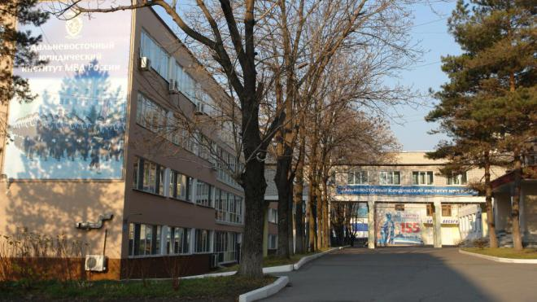
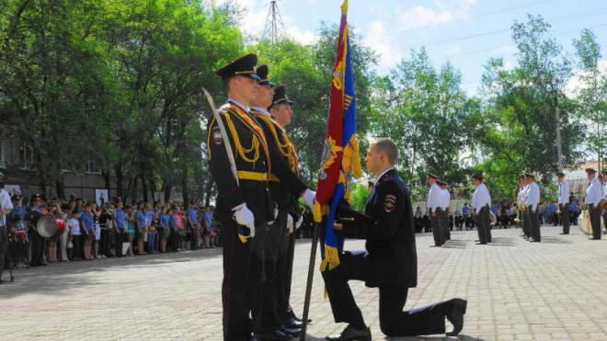
Дальневосточный юридический институт МВД РФ
Правоохранительная деятельность
Юриспруденция (следствие и оперативная работа)

Slide 6
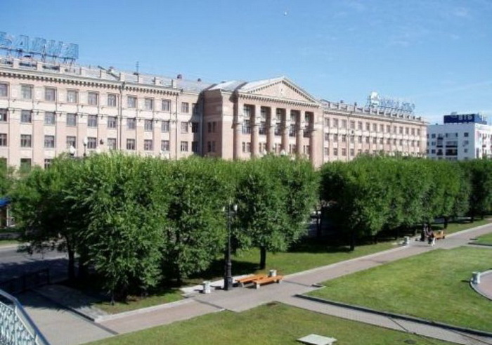
Дальневосточный государственный медицинский университет
Факультеты:
Лечебный
Педиатрический
Фармацевтический
Стоматологический
Медико-гуманитарный (клиническая психология, сестринское дело, экономика и управление, соц. работа на предприятии здравоохранения)
Медицинская биохимия

Slide 7
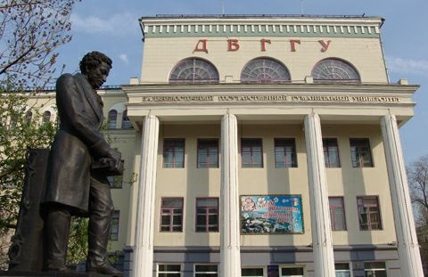
Дальневосточный государственный гуманитарный университет
Список факультетов
Востоковедение и история
Искусств, дизайна и рекламы
Начального, дошкольного и дефектологического образования
Психологии и педагогики
Физической культуры
Естественных наук, математики и ИТ
Филологии (литература и журналистика)
Лингвистики и межкультурных коммуникаций

Slide 8
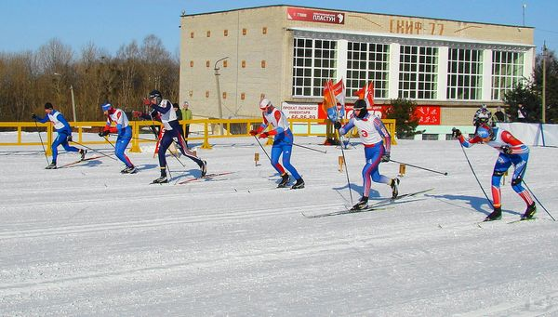
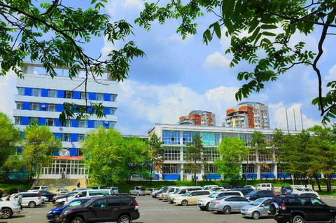
Дальневосточная государственная академия физической культуры
Факультеты:
Физическая культура
Физическая культура для лиц с отклонениями в состоянии здоровья
Рекреация и спортивно-оздоровительный туризм

Slide 9
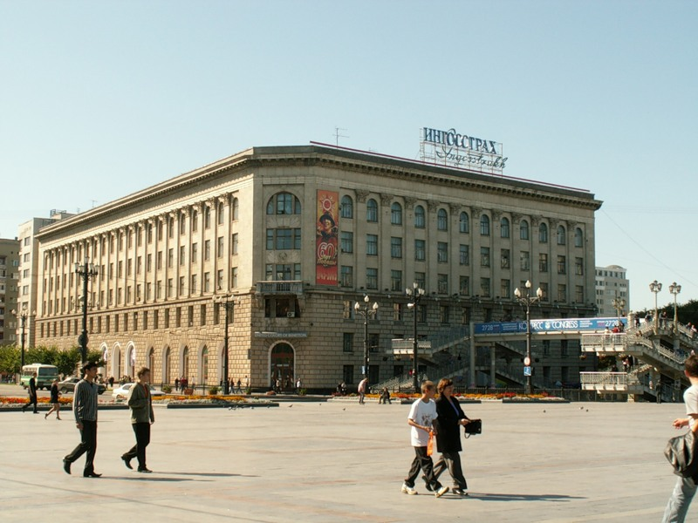
Дальневосточная академия государственной службы (РАНХ)
Государственное и муниципальное управление
Экономика (налогообложение, финансы и кредит, экономическая безопасность)
Социология
Социальная работа
Юриспруденция
Правовое обеспечение национальной безопасности

Slide 10
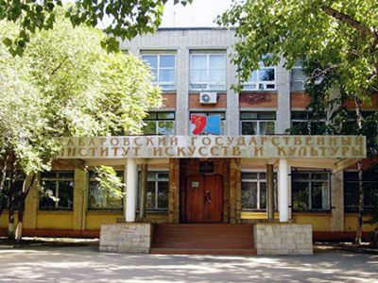
Хабаровский государственный университет искусств и культуры
Культурология
Режиссура театрализованных представлений и праздников
Хореографическое искусство
Музыкально-инструментальное искусство
Вокальное искусство
Дирижирование
Актёрское искусство
Социально-культурная деятельность

Slide 11
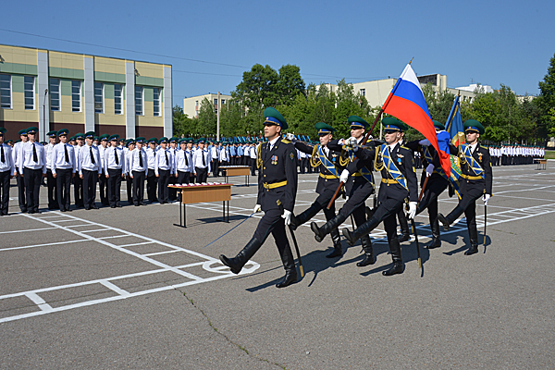
Хабаровский пограничный институт Федеральной службы безопасности Российской Федерации

Slide 12
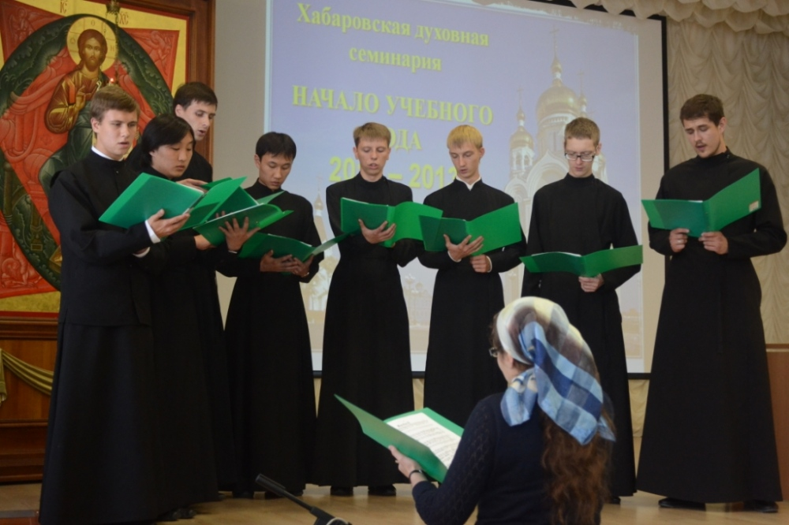
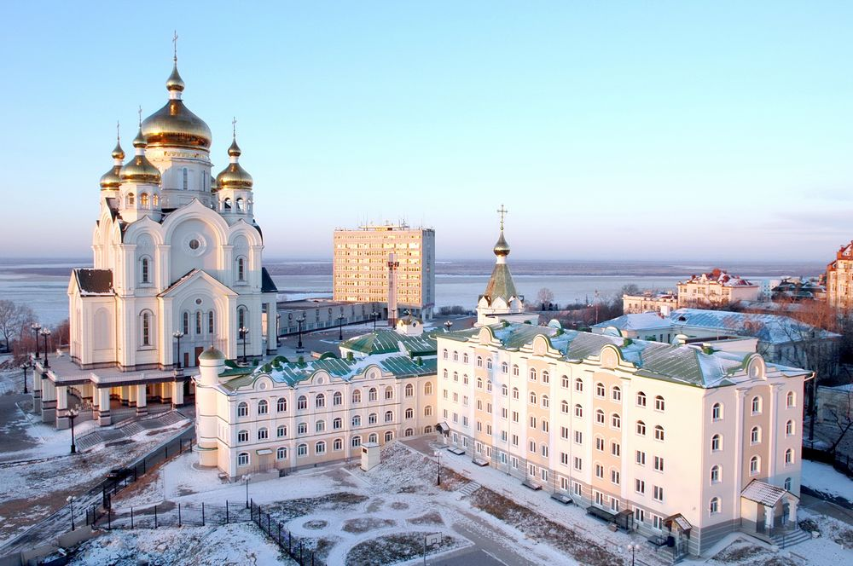
Хабаровская духовная семинария

